Slide 1
Рисуем Жар -птицу
Урок изо. 2 класс
Учитель: Ладанова Светлана Николаевна
МБОУ Аньковская СОШ.

Slide 2
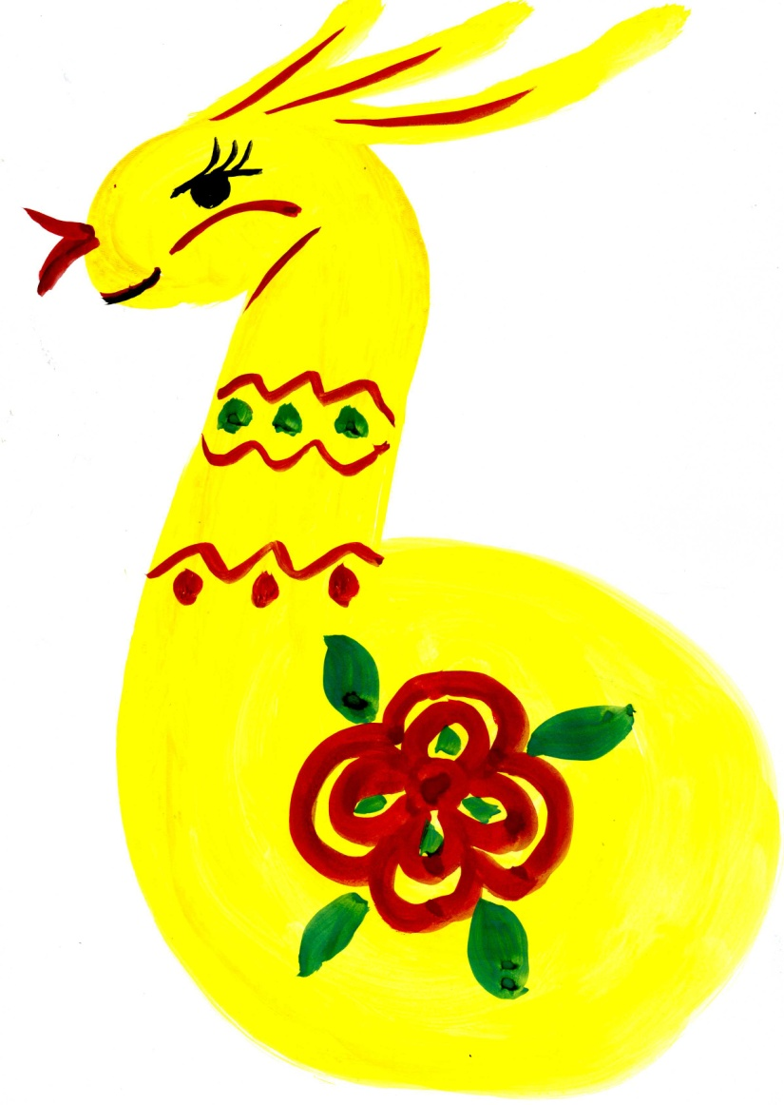
Рисует учитель, объясняя свои действия, советуясь с учениками, по поводу цвета, узоров, настроения.

Slide 3
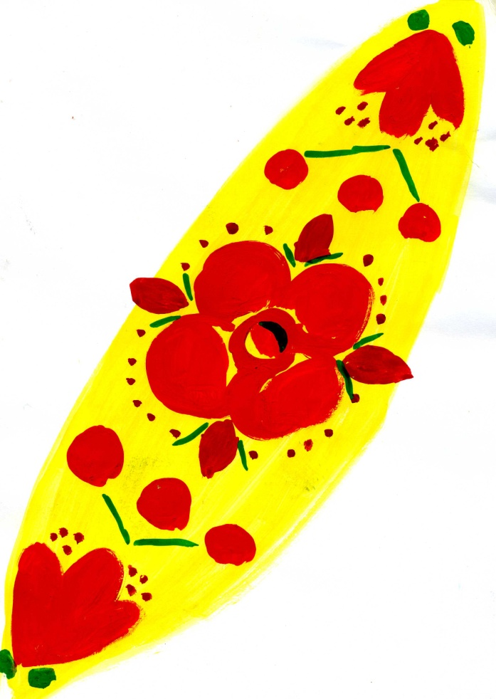
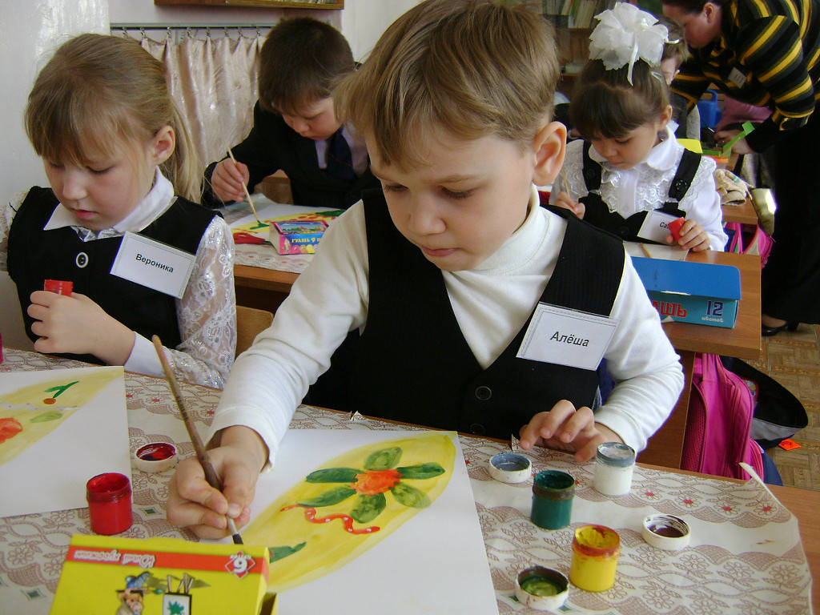
Рисуют дети, затем вырезают.

Slide 4
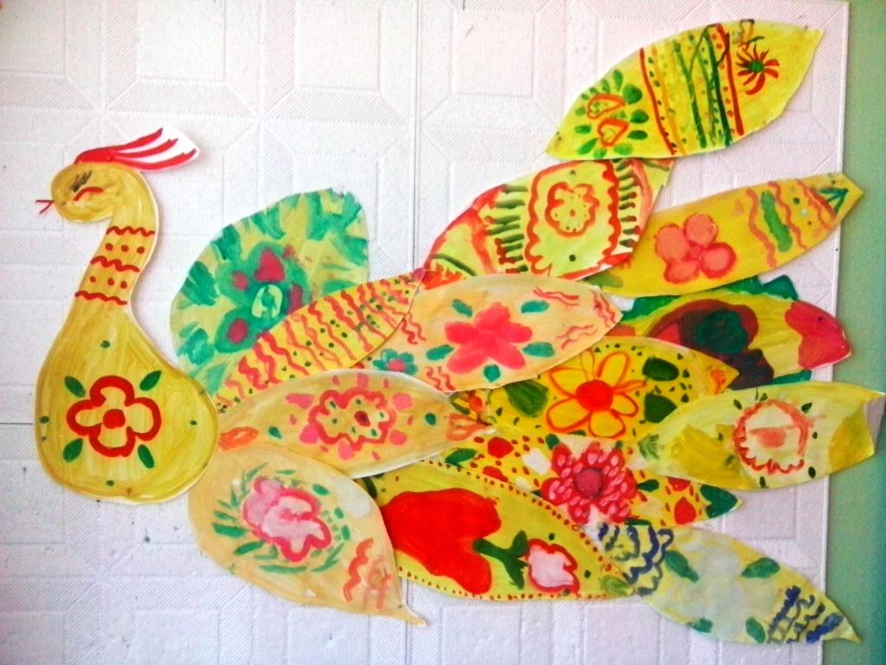

Slide 5
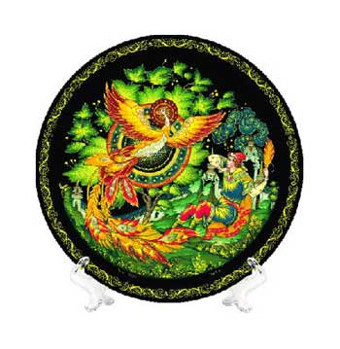
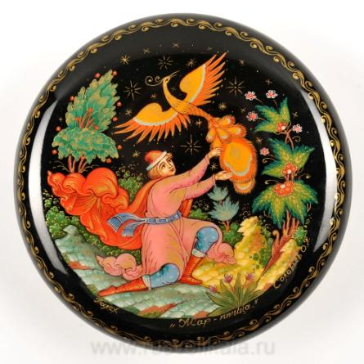
Успехов!
Вы можете использовать данное оформление
для создания своих презентаций,
но в своей презентации вы должны указать
источник шаблона:
Кулакова Наталья Ивановна
учитель начальных классов
ГУО «СШ № 26 г. Гродно», Беларусь

